Slide 1
Thấp tim
GVHD: THS.BS NGUYỄN PHÚC HỌC
NHÓM 19:
NGUYỄN VĂN NAM
PHAN CÔNG THÀNH THỪA

Slide 2
THẤP TIM
Định nghĩa:
Là một bệnh viêm lan tỏa của tổ chức liên kết khớp nhưng có thể biểu hiện ở cả các cơ quan khác, chủ yếu ở khớp và tim.
Bệnh có diễn biến cấp, bán cấp hay tái phát
Trên thế giới mỗi năm có khoảng 20 triệu trẻ em bị thấp tim,trong đó có khoảng 0.5 triệu tử vong, hàng chục trẻ bị tàn tật vì di chứng.
Ở Việt Nam bệnh thấp có tần suất 2-4.5% và chiếm 46% tổng số bệnh tim ở trẻ em.

Slide 3
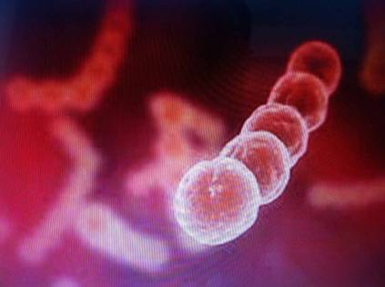
Thấp tim
Nguyên nhân:
Do liên cầu khuẩn $β$ tan huyết nhóm A (Streptococus pyogenes)
Vi khuẩn có hình cầu, chúng liên kết với nhau tạo thành từng chuỗi nên được gọi là liên cầu khuẩn

Slide 4
Thấp tim
Liên cầu khuẩn $β$ tan huyết nhóm A
Liên cầu khuẩn 𝛽 tan huyết nhóm A
Cơ chế miễn dịch:
Liên cầu khuẩn tiết ra các nội độc tố gây viêm nhiễm.
Cơ chế tự miễn:
phản ứng giữa kháng thể kháng liên cầu với các tổ chức khớp, tim,..
Cơ chế nhiễm độc miễn dịch: một số chất gây độc từ liên cầu khuẩn gây độc như: protein M, Streptolysin O…
Cơ chế gây bệnh:

Slide 5
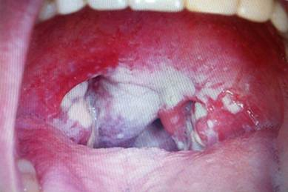
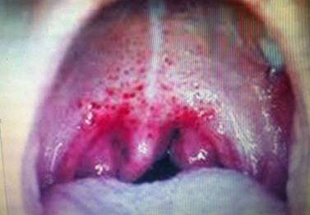
Thấp tim
Triệu chứng lâm sàng:
Viêm họng: Hay gặp trước đó 1-2 tuần. Biểu hiện toàn thân: người bệnh có sốt nhẹ hoặc sốt cao; toàn thân mệt mỏi, ăn uống kém

Slide 6
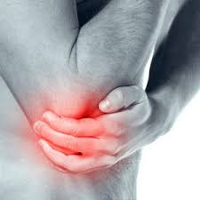
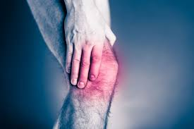
Thấp tim
Viêm khớp: Sau viêm họng 1-2 tuần xuất hiện đau khớp. Thường hay gặp ở các khớp nhỡ hoặc khớp lớn như khớp gối, cổ chân, khuỷu tay, cổ tay...

Slide 7
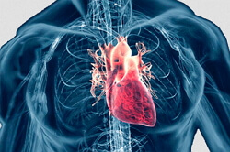
Thấp tim
Viêm tim: gồm viêm màng trong tim, viêm màng ngoài tim,viêm cơ tim hoặc viêm tim toàn bộ.
Biểu hiện nhịp tim nhanh, có ngoại tâm thu, tiếng tim mờ, tiếng thổi tâm thu ở mỏm nhẹ và không lan, có tiếng cọ màng tim.

Slide 8
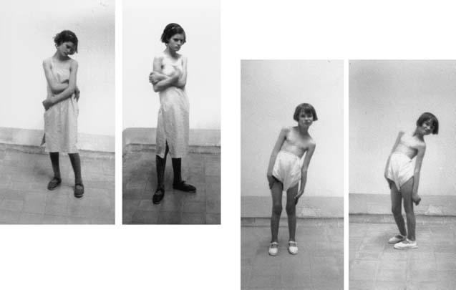
Thấp tim
Múa giật (Sydenham): Do tổn thương thần kinh trung ương. Người bệnh có những động tác ở một hoặc hai chi với đặc điểm biên độ rộng, đột ngột, không có ý thức, tăng lên khi thức và giảm hoặc hết động tác nếu tập trung vào một việc nào đó hoặc khi ngủ

Slide 9
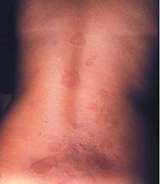
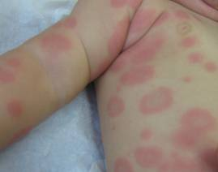
Thấp tim
Hồng ban vòng (erythema marginatum) hay ban Besnier: Vòng ban hồng, xếp thành quầng có đường kính của đường viền 1-2 mm, hay gặp ở thân, mạn sườn, gốc chi, không có ở mặt. Ban mất đi sau vài ngày.

Slide 10
Thấp tim
Hạt Meynet (hiếm gặp): Là những hạt nhỏ nổi dưới da có đường kính khoảng 5-10 mm, dính trên nền xương (khuỷu, gối...) ấn không đau, xuất hiện cùng viêm khớp và viêm tim, mất đi sau vài tuần.

Slide 11
Thấp tim
Cận lâm sàng:
Máu: CTM: Bạch cầu tăng, máu lắng tăng; sợi huyết tăng; Protein C tăng; Antistreptolysin O: Tăng cao > 200 đơn vị Todd. Tăng nhiều sau nhiễm liên cầu beta tan huyết nhóm A sau 2 tuần, kéo dài 3-5 tuần rồi giảm dần. Điện tâm đồ: Bloc nhĩ - thất cấp I hay gặp. Có thể gặp block nhĩ thất cấp II, III. Nhịp nhanh xoang. Ngoại tâm thu nhĩ, ngoại tâm thu thất... Chụp tim phổi: Có thể thấy tim to, rốn phổi đậm... Siêu âm tim: Hình ảnh HoHL, HoC, có thể có dịch màng tim...

Slide 12
Thấp tim
Điều trị: Điều trị đợt thấp tim: Nghỉ ngơi, kháng sinh, chống viêm, điều trị triệu chứng.
Nghỉ ngơi:

Slide 13
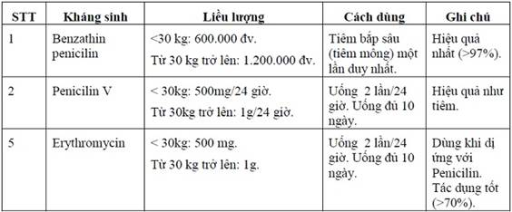
Thấp tim
Kháng sinh:

Slide 14
Thấp tim
Chống viêm:
Viêm đa khớp: Aspirin 100 mg/kg/ngày x 6 ngày; Aspirin 75 mg/kg/ngày x 2 tuần. Viêm tim: Prednisolon 1-2 mg/kg/ngày x 2-3 tuần, nếu máu lắng giảm thì bắt đầu giảm liều 1-2 mg/tuần.

Slide 15
Thấp tim
Điều trị triệu chứng:
Điều trị suy tim: Trợ tim (Digoxin 0,25mg/ngày); Lợi tiểu (Furosemid 40 mg × 1-2 viên/ngày, chú ý: bù Kali).
Giãn mạch (thuốc ức chế men chuyển): Perindopril 4 mg × 1viên/ngày; hoặc enalapril 5 mg × 1 viên/ngày hoặc captopril 25 mg × 1 viên/ngày. + Múa vờn: Phenobarpital: 16-32mg/kg/ngày; haloperidol: 0,03 – 1mg/kg/ngày; chlopromazin: 0,5 mg/kg/ngày.

Slide 16
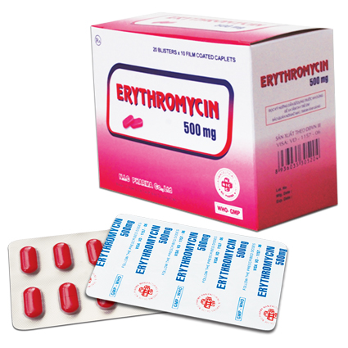
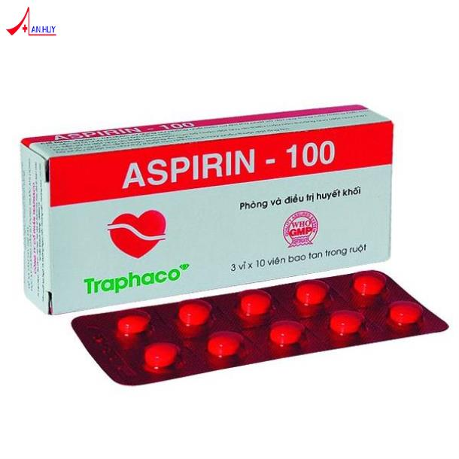
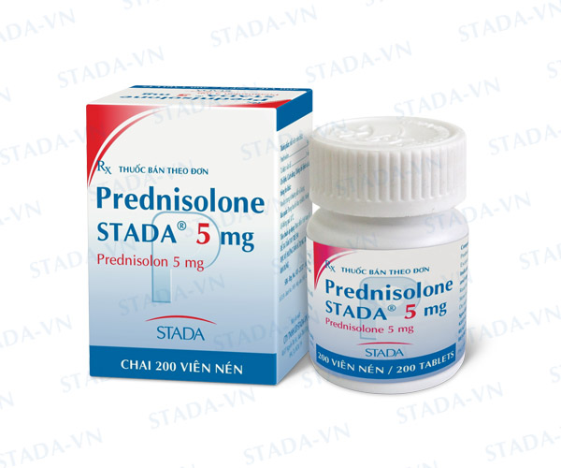
Thấp tim
3.312 đồng / Lọ
1.600 đồng / Viên
300 đồng / Viên
575 đồng / Viên

Slide 17
Thấp tim
Phòng bệnh:
Phòng bệnh cấp 1 là dự phòng cho người khỏe để không bị thấp tim xảy ra:
Vệ sinh răng miệng, giưa ấm cổ khi trời lạnh, không để bị nhiễm lạnh.
Nâng cao sức khỏe và sức đề kháng toàn thân bằng chế độ dinh dưỡng, tập luyện.
Khi bị viêm họng, nhất là viêm họng do nhiễm liên cầu khuẩn phải điều trị kháng sinh sớm và tích cực

Slide 18
Thấp tim
Phòng bệnh cấp 2 là dự phòng không để thấp tim tái phát
Đặc điểm của vi khuẩn liên cầu beta tan huyết nhóm A là rất hay kháng thuốc nếu dùng một loại thuốc kéo dài nhiều năm. Khuyến cáo chỉ dùng 2 loại thuốc để phòng bệnh thấp tim tái phát đó là: penicilin (ưu tiên số 1) và erythromycin (nếu dị ứng với penicilin).

Slide 19
Thấp tim
Tài liệu tham khảo:
1. Hướng dẫn chẩn đoán và điều trị bệnh Nội khoa. NXBYH, 2011. 2. Thấp tim và bệnh tim do thấp, NXBYH, 2002 3. Therapeutic Antibiotic Guidelines 2010 version 14
4. http://bacsinoitru.vn/content/benh-thap-tim-1424.html
5. http://www.dieutri.vn/benhhocnoi/7-10-2012/S2638/Benh-hoc-thap-tim.htm#ixzz431seLVE2

